Slide 1


Střední odborná škola a Střední odborné učiliště, Hradec Králové, Vocelova 1338, příspěvková organizace
Registrační číslo projektu: | CZ.1.07/1.5.00/34.0245
Číslo DUM: | VY_32_INOVACE_05_B_09
Tematická oblast: | Prvky ústředního topení
Téma: | Potrubí-základní údaje
Autor: | Ing. Václav Nepokoj
Datum vytvoření: | Listopad 2012

Slide 2
Anotace
Materiál je určen pro studijní obor MIEZ, předmět VYTÁPĚNÍ, inovuje výuku použitím multimediálních pomůcek – prezentace s názornými obrázky a schématy doplněných textem podporujícím výklad učitele.
Metodický pokyn
Materiál používá učitel při výkladu – pro větší názornost a atraktivnost výuky a zároveň jej mohou využívat žáci pro domácí přípravu na výuku.

Slide 3
Potrubí - základní údaje
Potrubí je základním propojovacím prvkem mezi zdrojem tepla a spotřebičem.
Teplo vytvořené ve zdroji je předáváno teplonosným médiem potrubím do vytápěné místnosti s tepelnou ztrátou, kterou eliminujeme izolací.
Rozlišujeme tři základní části rozvodu v otopné soustavě:
- ležaté potrubí je ve vodorovném směru v nejnižší nebo nejvyšší části rozvodu
- stoupací potrubí prochází ve svislém směru jednotlivými patry
- připojovací potrubí vede od stoupacího ke spotřebiči
Notes:
ko

Slide 4
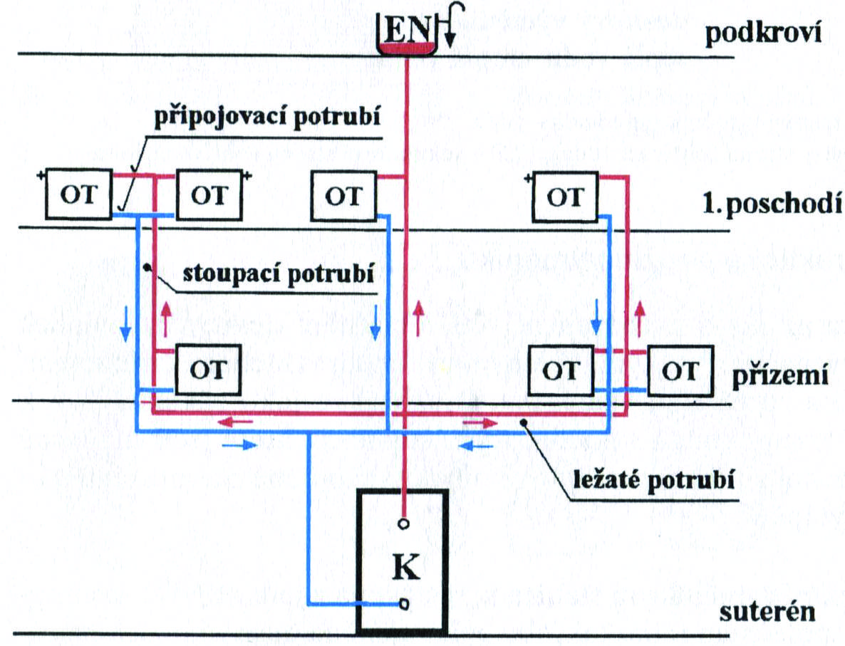
Potrubí - základní údaje
Notes:
ko

Slide 5
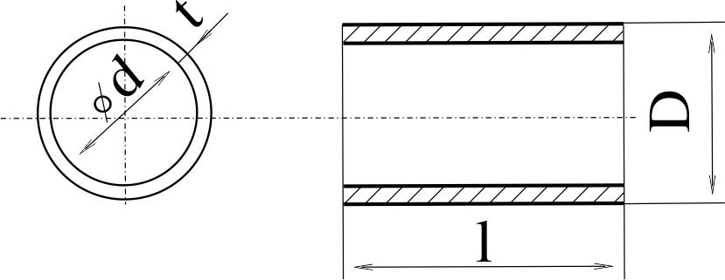
Potrubí – základní údaje
Při výběru potrubí je základní volbou druh materiálu. Může být z kovu, nejčastěji ocel nebo měď nebo z plastu, případně jejich kombinace.
Rozměry trubek – nejdůležitější údaj je jmenovitá světlost, která má označení DN /mm/. Je to informativní dohodnutý údaj vztažený k průměru trubky. Nelze změřit.
Dalšími rozměrovými údaji trubky jsou průměry vnější i vnitřní, tloušťka stěny, délky prodejní i montážní a u závitových trubek rozměr závitu.
Notes:
ko

Slide 6
Potrubí – základní údaje
Jmenovitý tlak je maximální hodnotou pracovního přetlaku potrubí, která souvisí s provozní teplotou hlavně u plastů.
Jmenovitý tlak se označuje PN a číselnou hodnotou. Například PN 4 odpovídá dovolenému přetlaku 0,4 Mpa.
Pracovní a montážní teplota má hlavní význam u plastového potrubí. Teplota u plastů ovlivňuje jejich mechanické vlastnosti.
Pracovní teplota je maximální povolená hodnota ve °C, která může na materiál působit během provozu jak ze strany pracovního média tak i v pracovním prostoru.
Notes:
ko

Slide 7
Potrubí – základní údaje
Montážní teplota je oblast teplot ve kterých je možno skladovat a montovat potrubí. Nedodržením dochází k poškození materiálu a snížení životnosti. Ta je sledována hlavně u plastových materiálů a je definována při určitých provozních teplotách. U kovových materiálů nemají teplota a tlak podstatný vliv na životnost materiálů.
  Životnost materiálu má i spojitost s médiem, které v potrubí proudí. Může způsobovat korozní proces nebo zanášení.
Délková roztažnost závisí na rozdílu montážní a provozní teploty a součiniteli délkové roztažnosti jednotlivých materiálů. Plasty mají podstatně větší délkovou roztažnost než kovy.
Notes:
ko

Slide 8
Rozdělení výměníků
Kontrolní otázky
Jaké základní části rozvodu rozlišujeme v otopné soustavě?
Z jakých materiálů mohou být potrubí u otopných soustav?
Co je provozní teplota a má vliv na životnost?
Co a u jakých materiálů ovlivňuje životnost potrubí?
Notes:
ko

Slide 9
Použité zdroje
Stanislav Tajbr Vytápění. Praha 2003 Sobotáles ISBN 80-85920-96-4
Pokud není uvedeno jinak, je použitý materiál z vlastních zdrojů.
Notes:
ko

